Slide 1
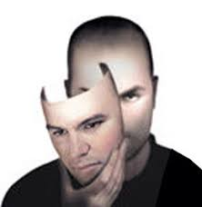
Den mörka triadens personlighetssyndrom

Slide 2


Slide 3

Machiavellistiskt personlighetssyndrom
Dominant
Grym
Vill bestämma allt
Besserwisser – tror att hen vet bäst
Kontrollerande
Manipulativ
Tål inte motstånd
Kan vara empatisk men bara på sina villkor

Slide 4
Narcissistiskt personlighetssyndrom
Grandios och orealistisk självbild – sätter sig själv främst i alla lägen!
Strävar efter framgång – materiellt och personligt
Personlig makt viktigast!
Känslig för kritik
Bristande inlevelseförmåga
Bristande empati
Emotionellt instabila/antisociala/psykopatiska drag
Grandios/sårbar
Konfrontationer leder till kyligt förakt/aggressivitet/depression

Slide 5
Sund självkärlek Narcissism
Hälsosam självkänsla
Respekterar den fria viljan
Glad och tillfreds
Ödmjuk
Tycker om att vara ensam
Fri från andras tyckande
Kan bekräfta sig själv
Empatisk mot andra
Stärker andra
Falsk upplevelse av hög självkänsla
Vill kontrollera andra
Inget är tillräckligt bra
Grandios
Behöver alltid andra omkring sig
Mycket upptagen med vad andra tycker
Charmig utåt men djupt osäker inom sig
Manipulativ och hjärtlös mot andra
Nedvärderar andra

Slide 6

Psykopati – ett extremt personlighetssyndrom
Fasett 1 - Interpersonell
Talförhet/ytlig charm
Grandios självuppfattning
Patologisk lögnaktighet
Bedräglig/manipulerande
Fasett 2 - Affektiv
Avsaknad av självförebråelser/skuldkänslor
Ytliga affekter
Känslokyla/avsaknad av empati
Oförmåga att ta ansvar för egna handlingar

Slide 7
Psykopati – ett extremt personlighetssyndrom
Fasett 3 – Livsstil
Behov av stimulans/benägenhet att bli uttråkad
Parasiterande livsstil
Avsaknad av realistiska/långsiktiga mål
Impulsivitet
Ansvarslöshet
Fasett 4 - Antisocial
Bristande självkontroll
Tidiga beteendeproblem
Ungdomsbrottslighet
Indragning av försöksutskrivning
Kriminell mångsidighet
Kriterier utanför fasetterna
Promiskuöst sexuellt beteende
Många kortvariga äktenskapsliknande förhållanden

Slide 8

Kan likna osjälvständigt personlighetssyndrom
Om fördelaktigt i situationen att stråla ut hjälplöshet till omgivningen
Ofta kvinnliga psykopater
Ynklig, värnlös, utsatt – för att kunna parasitera på partner
Spela upp ett mer eller mindre trovärdigt sjukdomsscenario
Slippa betala tillbaka skulder
Smita undan skyldigheter
Skaffa sig fördelar och andras empati
Skaffa sig fördelar i en vårdnadstvist
Vid åtal – få sympati i domstolen

Slide 9
Primär & sekundär psykopati
Ångest (låg/hög)
Andra psykiatriska störningar (narcissism/emotionell instabilitet)
Orsaksbakgrund (arv/miljö)
Återfallsrisk i våldsbrott (lägre/högre)
Behandlingsbarhet (sämre/bättre)

Slide 10
Temperamentsmässiga riskfaktorer
Känslokyla
Brist på empati
Ingen eller fel reaktion på andra barns känslor
Reagerar inte på bestraffning.
Oräddhet
Fokus på belöning
Svårigheter att lära av erfarenheter
Svårigheter att utveckla alternativa kognitiva strategier
ADHD i kombination med uppförandestörning i barndomen

Slide 11
Miljömässiga riskfaktorer
Bristande kontakt mellan förälder och barn
Hårda och inkonsekventa uppfostringsmetoder
Utsatthet för upprepad misshandel/sexuellt utnyttjande

Slide 12
Prevalens
I varje årskull finns ca 1 % barn - känslokyla, brist på ånger, impulsivitet
Behöver dock inte betyda att de utvecklar psykopati som vuxna
Ca 2-3% av totala populationen män (lägre bland kvinnor)
Betydligt högre förekomst inom kriminalvården (15-30 %)
Rättspsykiatriska och allmänpsykiatriska grupper < 10 %

Slide 13
Forskning
"Psykopater är inga monster” Karolina Sörman forskare KI
Empatisk förmåga i fokus
”Försiktigt optimistisk” Henrik Andershed kriminolog och professor Örebro
De s k ”Industripsykopaterna” (Robert Hare) - hot mot samhället!
”Mänskliga rovdjur som använder charm, manipulation, provokation och våld för att kontrollera andra och tillfredsställa sina egna själviska behov. Med en brist på samvete och medkänsla för andra, tar de kallblodigt vad de vill ha och gör som de själva vill, och bryter mot sociala normer och förväntningar utan den minsta skymt av skuld- eller ångerkänslor”.

Slide 14
Psykiskt våld/misshandel – lika farligt som fysiskt våld och sexuellt utnyttjande!
Förödmjukande beteende
Direkta hot
Indirekta hot
Kontroll
Isolering
Svartsjuka
Emotionellt våld
Narcissism
Känslomässig försummelse (passivt våld)

Slide 15
Olika former av våld/ övergrepp
Fysiskt våld – aggressivitet i form av knuffar, hårda tag, slag
Sexuellt våld – sexuella skämt, sexuell gränslöshet, sexuellt tvång, våldtäkt
Psykiskt våld - verbalt & emotionellt – aktivt & passivt
Andligt våld – att dominera andra i Guds namn
Ekonomiskt våld
Juridiskt våld

Slide 16
Psykiskt våld - verbalt och emotionellt
Aktivt & passivt
Mobbning
Verbal aggression som att förlöjliga, kränka, öknamn, sadism
Kontrollera med blickar, suckar, himla med ögonen
Gaslighting – får motparten att tvivla på sin verklighetsuppfattning
Blame shifting – skuld- och skambeläggning, skyller ifrån sig, hittar fel på den andre
Silent treatment - att vägra prata med den andre, frysa ut
Stone walling – vända allt den andre säger mot denne
Deflecting - avleder/undviker ämnet genom att inte svara på frågan, byta samtalsämne
Förtal och skvaller i syfte att förstöra en persons rykte (ärekränkning)
Lögner

Slide 17
Konsekvenser för offret
Akut stressreaktion
Stressyndrom
Ångest
Oro
Låg självkänsla/självförtroende
Nedstämdhet/depression
Utmattning
PTSD
CPTSD
Traumabindning (kärlek/slag)
Traumareaktioner i andra situationer

Slide 18
Förhållningssätt
Lyssna alltid till din inre röst - ”något känns fel”
Håll dig utanför ”det narcissistiska kraftfältet”’
Låt dig inte utnyttjas eller skrämmas
Ta inte strid
Gör inga misstag som kan vändas mot dig
Dokumentera!
Skriftliga överenskommelser
Vittne på vad som sägs
Lågaffektivt bemötande
Grundregel – sträva mot att lämna organisationen!
Räkna inte med stöd från något håll i organisationen
Koppla in facket inför en slutuppgörelse
Ev eget ombud
Räkna med att närmaste chef är duperad
Om romantiskt involverad – fly!
”Grey rock”
No contact!

Slide 19
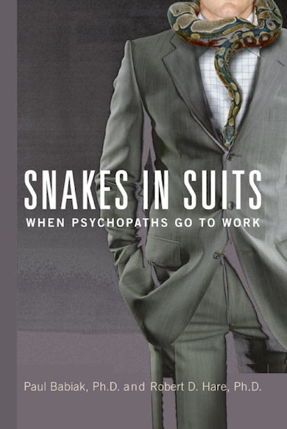


”Industripsykopater”

Slide 20



Psykopaten i privatlivet

Slide 21



Skaffa dig kunskap! Psykopatpodden vuxnabarn.nu
Ljudbok

Slide 22
Helena Bingham Leg psykolog & Föreläsare
www.ptfo.se
helena@ptfo.se

